Slide 1
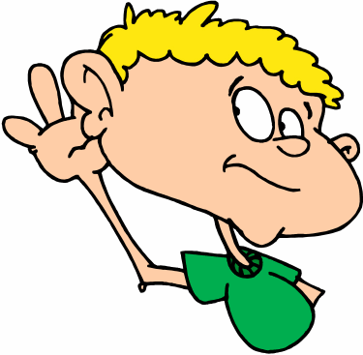
Я досліджую світ
1 клас
Урок 25
Як доглядати за органами
зору і слуху?

Slide 2
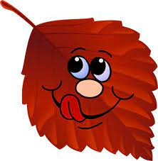
Налаштування на урок
Який чудовий день!
Який сумний день!
Який цікавий день!
Який тривожний
день!

Slide 3
Вправа «Синоптик»
Яка зараз пора року?
Який місяць?
Яке число?
Який день тижня?

Slide 4
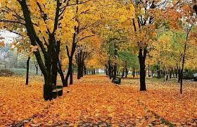
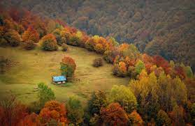
Вправа «Синоптик»
Який стан неба?
Яка температура повітря?
Чи дує вітер? Якщо так, то сильний чи повільний?
Чи були протягом доби опади?

Slide 5
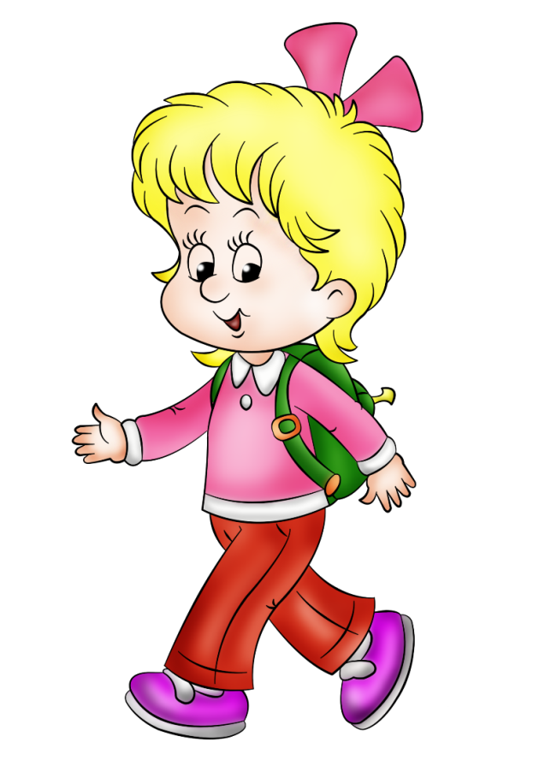
Вправа «Ранкові враження за даним початком»
Сьогодні я помітив/помітила або почув/ почула …
Вранці мене здивувало …
Очі нам потрібні, щоб …
Вуха нам потрібні, щоб …

Slide 6
Повідомлення теми уроку
Подумай, чи буває так, що вушка чи очі хворіють?
Як ти гадаєш, чи можна доглядати за вухами, очима?
Сьогодні на уроці ти довідаєшся,
як запобігати хворобам та ушкодженням органів зору та слуху

Slide 7
Порівняй малюнки
З’ясуй, на якому з них джерело світла розташовано неправильно.
Якісне освітлення є найпершим другом для здоров’я очей.
Пригадай, хто із твоїх рідних пише правою рукою, а хто – лівою.

Slide 8
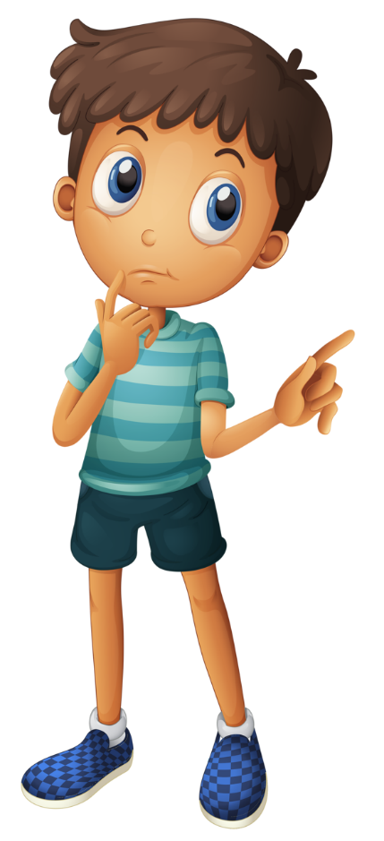
Проведи дослідження
З якого боку потрібно розташувати джерело світла для тебе, щоб краще бачити, читати, писати?
Розпитай у членів своєї родини, в кого який зір.
Хто вимушений користуватися окулярами? Чому?

Slide 9
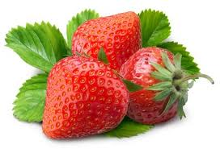
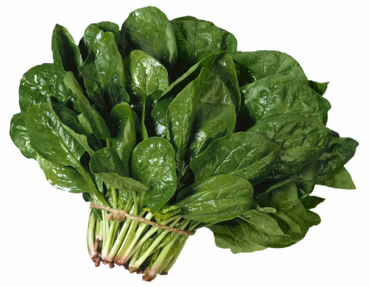
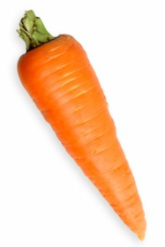
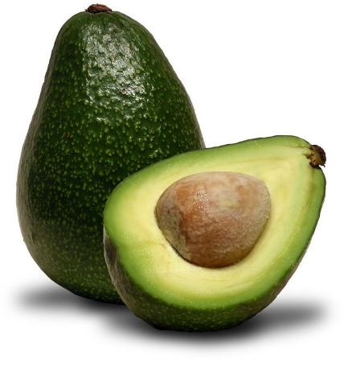
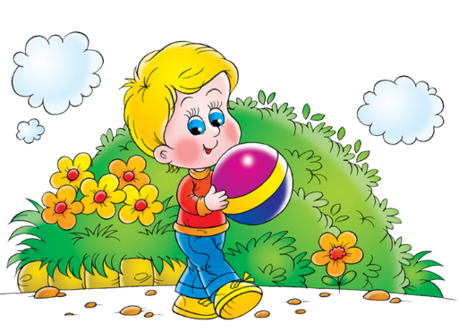
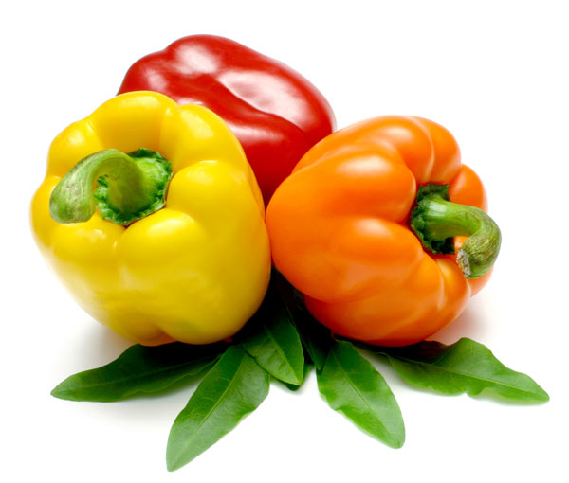
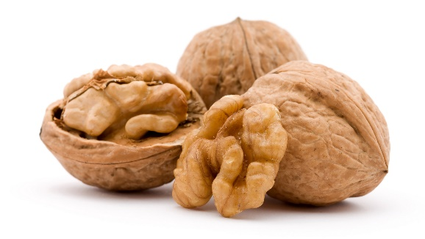
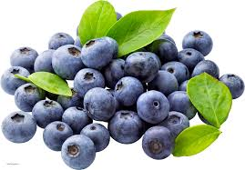
Що робити, щоб вберегти зір?
Потрібно щодня бувати на свіжому повітрі, граючи в рухливі ігри або займаючись спортом, але при цьому слід уникати травматичних видів спорту.
Регулярно їж ось ці овочі та фрукти.

Slide 10
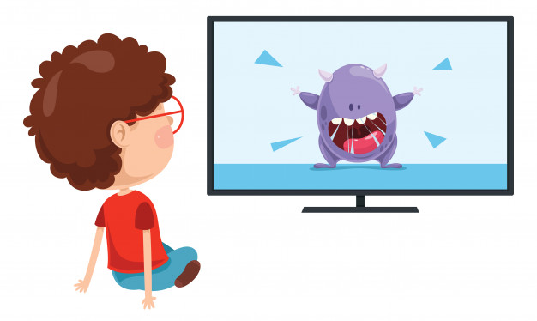
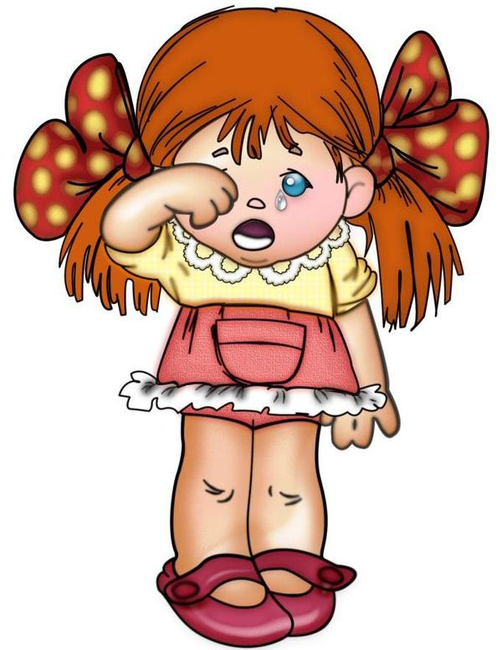
Що НЕ робити, щоб вберегти зір?
Не читай лежачи! Відстань між книгою і очима має бути не менше 33 см.
Не три очі брудними руками!
Не грай довго в комп’ютерні ігри.
Не захоплюйся переглядом телевізійних програм.
Щодня роби зарядку для очей

Slide 11
Виконай тренувальні вправи для очей.
Стеж очима за стрілочкою

Slide 12
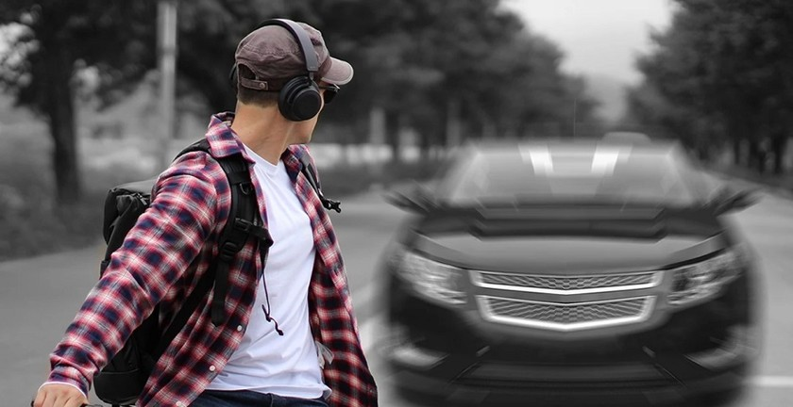
Розглянь світлини. Кому навушники можуть нанести шкоду, а кому вони необхідні. Чому?
Людям, професії яих пов’зані з гучними звуками в цехах, навушники необхідні для збереження слуху
Використання навушників на вулиці може нанести шкоду

Slide 13
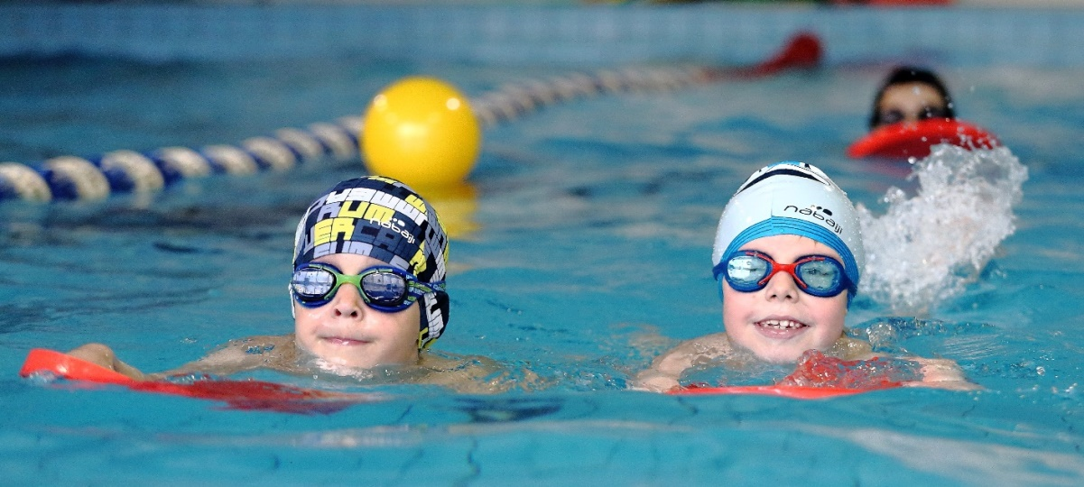
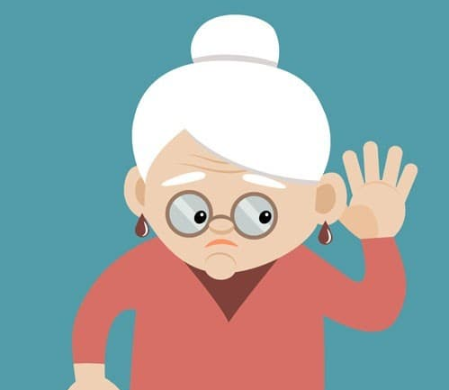
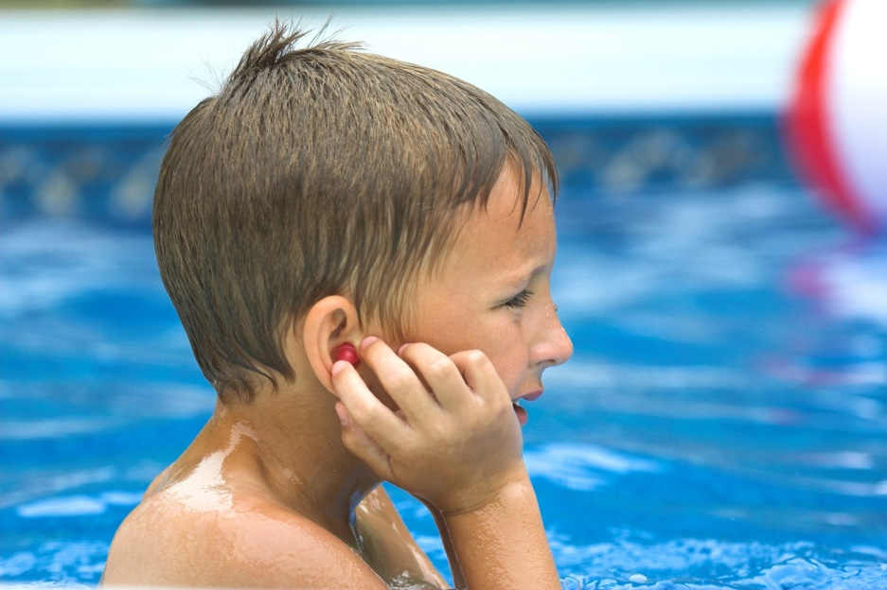
Розглянь світлини. Поміркуй, як можна берегти свій слух в воді?
З’ясуй, чи всі твої бабусі і дідусі добре чують.

Slide 14
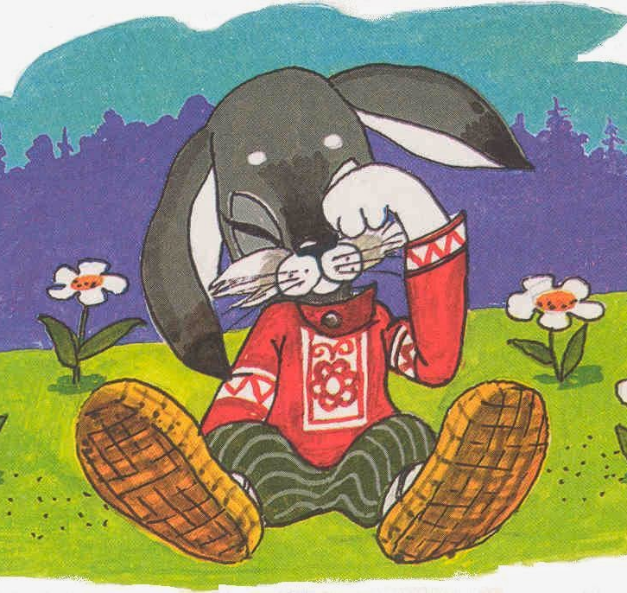
Прослухай вірш
Заболіло в зайця вухо,
Не хотів він маму слухать.
Зайчик шляпку не носив.
Довгі вуха застудив.
Мама сина лікувала:
В вушко ліки заливала.
Мазями розтерла спинку,
Дала чаю із малинки.
Не болять в маляти вуха.
Буде зайчик маму слухать!
Чому в зайчика заболіло вухо?
Як мама лікувала зайчика?

Slide 15
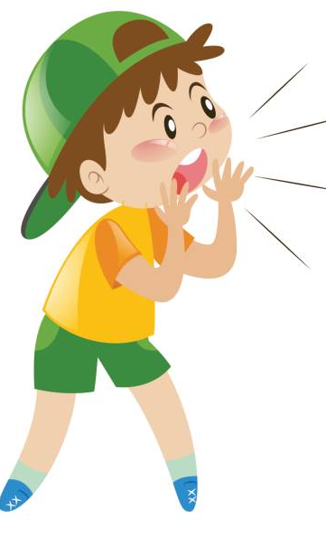
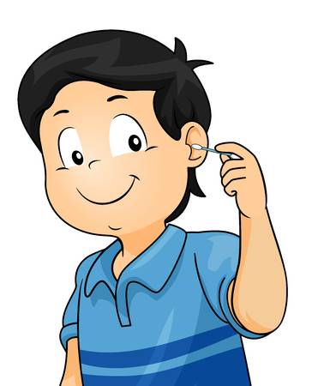
Запам’ятай поради лікаря Айболить
Ніколи не кричи нікому в вухо.
Не пхай у вуха сторонні предмети!
Бережи вуха від холоду, сильного вітру, морозу.
Давай відпочити слуху від шуму!
Періодично чисть вуха.

Slide 16
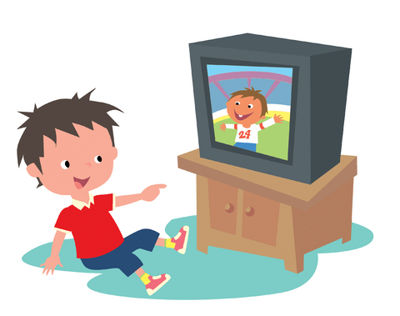
Робота в зошиті
Хто з дітей береже свій зір?
Зошит.
Сторінка
23 №1

Slide 17
Робота в зошиті
Допиши не там, де це потрібно.
Чисть вуха
не
Колупайся у вусі гострими предметами.
Мий вуха.
не
Слухай дуже гучну музику.
Зошит.
Сторінка
23 №2

Slide 18
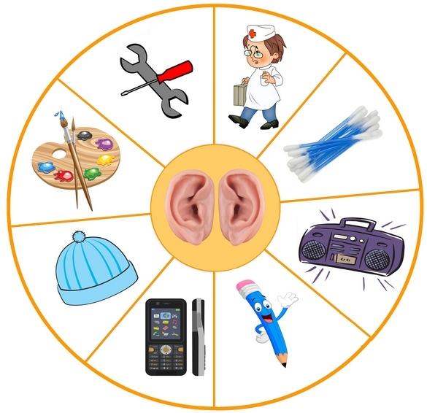
Підсумок уроку
Поясни
Як можеш зберегти свій зір? Розкажи
Як можеш зберегти свій слух? Розкажи

Slide 19
Рефлексія
Оціни свою роботу на уроці
Було цікаво!
Було складно!
Було легко!
Я втомлений/
втомлена!

